Slide 1


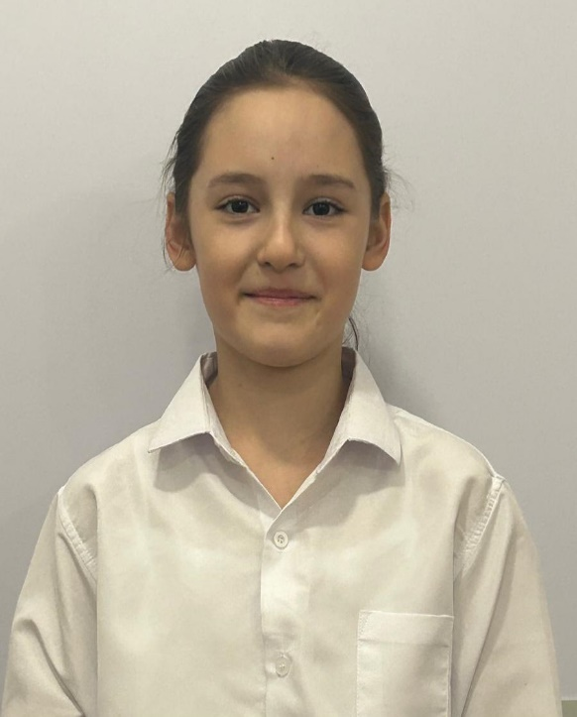
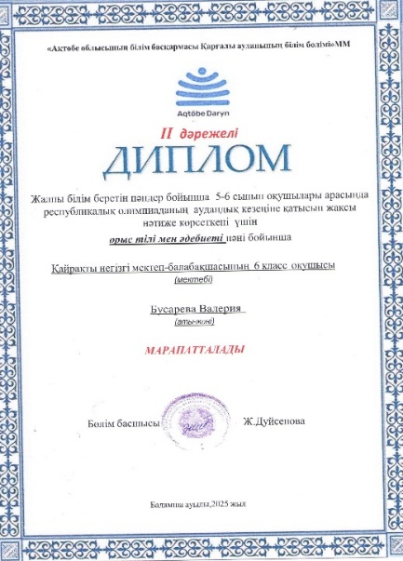
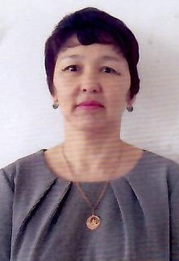

Республиканская олимпиада для учащихся 5-6 классов по общеобразовательным предметам. 2025-2026у.г.
Бусарева Валерия,ученица
6 класса КГУ «Кайрактинская ОШ – ДС»
Руководитель:
Алмышева Жамиля Салемгиреевна

